Slide 1
Social Media
VWO 4
Notes:
Gemaakt door DLB en VRL

Slide 2
Doelen
Aan de hand van de 3 W’s:
Weten
Warmte
Waarden
Notes:
dlb

Slide 3
Weten: het social mediaprotocol op het IC
Doel:
De bepalingen kennen, wat zijn de do’s and don’ts. Ervoor zorgen dat er geen misverstanden zijn. Weten hoe te handelen.
Notes:
dlb

Slide 4
Warmte: de kwetsbaarheid van leerlingen en docenten op social media
Doel:
Besef dat je als leerling zelf of in de groep kwetsbaar kunt zijn op social media.
Besef wat de kwetsbaarheid van een docent is op social media.
Besef dat je met een protocol jezelf en de ander minder kwetsbaar maakt op sociale media.
Notes:
dlb

Slide 5
Waarden: hoe ontwikkel ik mijn eigen handelen op social media
Doel:
Aan de hand van dilemma’s bepalen wat je eigen do’s and don’ts zijn in het gebruik van social media
Notes:
dlb

Slide 6
Wordweb
Social Media
Notes:
dlb

Slide 7
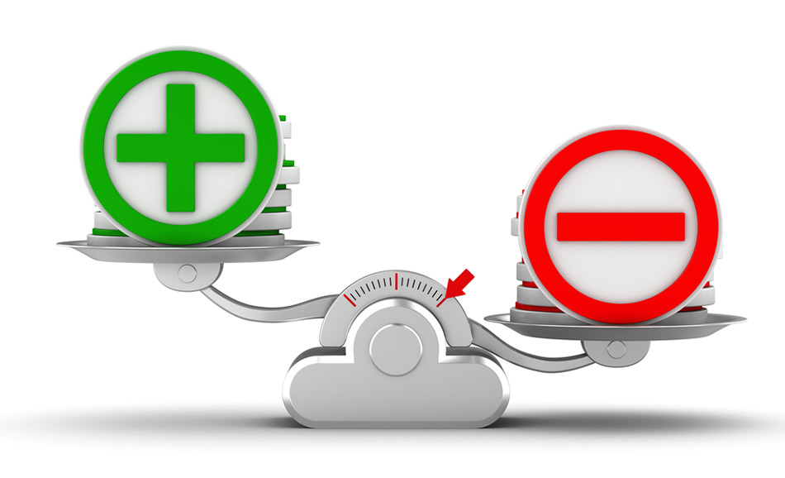
Positief of Negatief?
Noem positieve en negatieve aspecten van social-mediagebruik
Notes:
dlb

Slide 8
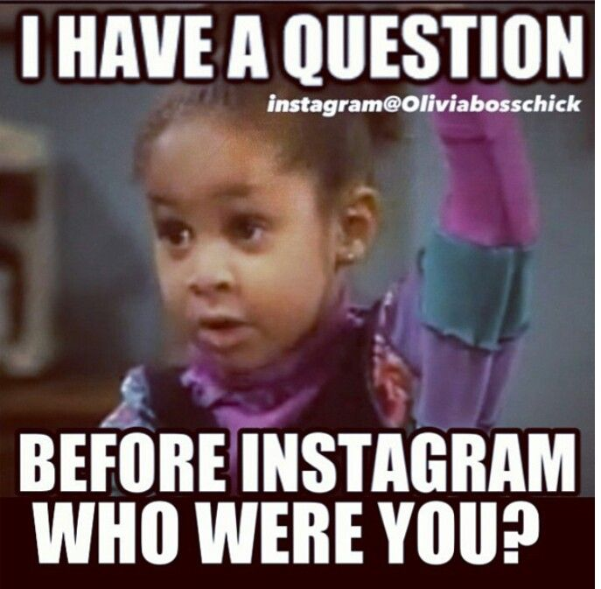
Welke social media gebruik jij eigenlijk?
Welk medium gebruik je het meest?
Welk medium heb je wel maar gebruik je eigenlijk niet?
Hoe digitaal vaardig ben jij en zijn jouw ouders?
Wat denken ‘oude mensen’ over jullie social media gedrag wat absoluut NIET waar is?
Notes:
vrl

Slide 9
Starter: stellingen
Steek je hand op als je het eens bent met de volgende stellingen over social media
of
Sta allemaal op en ga naar links als je het eens bent met de stelling of ga naar rechts als je het oneens bent met de stelling
Vergeet niet dat je moet kunnen uitleggen waarom je het eens of oneens bent
Notes:
Laat leerlingen de hand opsteken of laat ze door de klas lopen
dlb

Slide 10
Stellingen over social media
Mijn vriendschappen worden beter door social media.
Social media hebben een slechte invloed op de jeugd.
Social media leiden af bij het maken van huiswerk of als je andere belangrijke dingen doet.
Social media maken je onzeker.
Het is beter als er helemaal geen social media bestaan.
Jongeren verliezen het contact met de wereld door met hun telefoon bezig te zijn.
Het is moeilijk om te stoppen met social media.
De meesten zijn bang om buitengesloten te worden als ze geen gebruik maken van social media.
Notes:
dlb

Slide 11
Openbaar of privé account?
Wie heeft zijn Instagram-account/andere profielen op openbaar, zodat iedereen kan zien wat je online zet? Wie weet het niet?
Leg eens uit waarom je het openbaar of privé hebt staan?
Notes:
dlb

Slide 12
Openbaar of privé account?
Google jij jezelf wel eens? Kom je verrassende dingen tegen?
Heb je verschillende wachtwoorden?
Deel jij deze wachtwoorden ook met vrienden? Waarom? Is dat wel eens mis gegaan?
Notes:
vrl

Slide 13
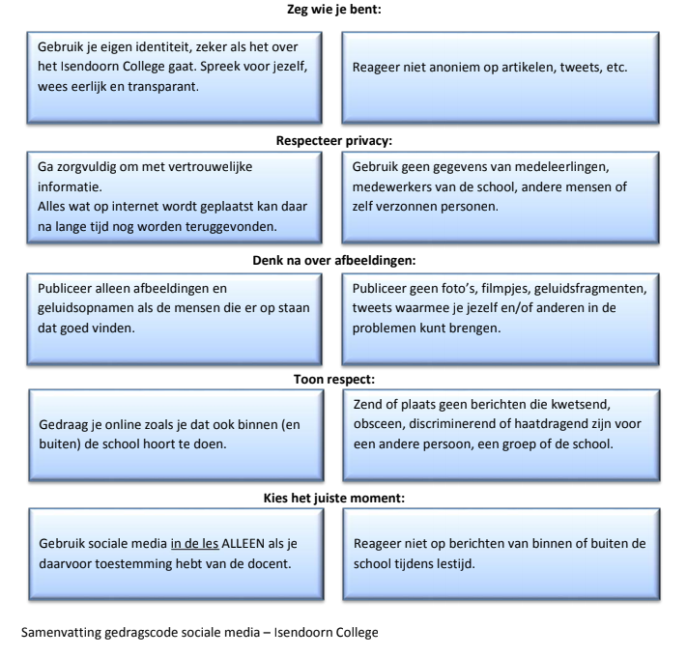
IC Social Media protocol
Notes:
dlb

Slide 14
IC: Social media protocol samengevat
Op sociale media ga je op een sociale manier met elkaar om, dus met respect.
Op sociale media praat je wel MET elkaar en niet OVER een ander.
Je zet alleen berichten op sociale media als die de ander of de school niet schaden. Je schrijft je
berichten dus erg zorgvuldig.
Sociale media gebruik je in de les alleen als je daarvoor toestemming hebt gekregen en dus als
het nuttig is voor de les die je volgt.
Heb je iets in vertrouwen gehoord over een ander of iets dat een ander kan schaden, dan deel je
dat niet met anderen via sociale media.
Wil je via sociale media foto’s, filmpjes en/of geluidsfragmenten delen waar anderen ook op
staan, dan mag dat alleen als die anderen jou daarvoor persoonlijk toestemming hebben
gegeven.
We accepteren niet dat sociale media gebruikt worden om anderen te pesten, te kwetsen, te
stalken, te bedreigen, zwart te maken of op een andere manier te beschadigen.
Als je je niet aan deze normale fatsoensnormen houdt, worden er op school maatregelen
genomen.
Als je met jouw gebruik van sociale media strafrechtelijk de fout ingaat , kunnen de school en/of andere beschadigde personen hiervan aangifte doen bij de politie.
Notes:
dlb

Slide 15




Het perfecte plaatje
Notes:
dlb

Slide 16
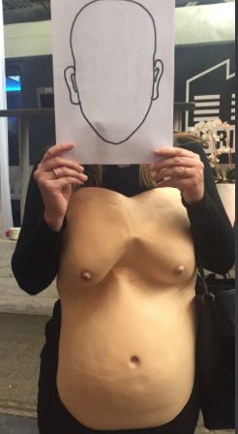
Sexting
Wat is sexting?
Wat zijn de risico’s van sexting?
Wat is shame-sexting?
Veilige sexting? Kan dit?
Notes:
https://www.mentorlessen.nl/mentorles_sexting op de site staan ook filmpjes en een leuke eindopdracht
dlb

Slide 17
Wat zou jij doen?
Wat zou jij doen als je een naaktfoto ontvangt? of hoort/ziet dat deze wordt verspreid?
Hoe denk je dat de persoon in kwestie zich voelt?
Hoe kan zo’n situatie voorkomen worden?
Notes:
dlb

Slide 18
Cyberpesten
Wat is cyberpesten?
Waar kom je het vaak tegen?
Noem een paar voorbeelden.
Wat doe jij als je ziet/hoort dat dit bij een klasgenoot gebeurt?
Notes:
https://www.stoppestennu.nl/sites/default/files/uploads/cyberpesten.pdf
dlb

Slide 19
ZOOM
Hoe ga jij om met ZOOM?
Wat voor profile pic gebruik jij hiervoor?Camera aan of uit? Noem een paar voordelen en een paar nadelen.
Waar volg jij je ZOOM les? Waar let jij op?Wat doe je als jij screenshots of doorgestuurde foto’s krijgt van een docent/leerling die les geeft/volgt via ZOOM? Wie is waar verantwoordelijk voor?
Notes:
dlb

Slide 20
Hoe ga jij met anderen om op social media?
Wie maakt er wel eens screenshots van posts van anderen?
Wat doe je als jij screenshots of doorgestuurde foto’s krijgt? Wie is waar verantwoordelijk voor?
Bekijk je eigen social media eens. Welke posts zouden voor iemand anders kwetsend kunnen zijn?
Onthoud dat het een glijdende schaal is. Als je eenmaal met A begint als grap dan is B een minder grote stap, C is ook snel gemaakt en voor je het weet zit je in een spiraal waar je niet meer uit raakt.
Is wat jij post afhankelijk van je volgers? Gedraag jij je bijvoorbeeld anders op media waar je ouders je ook volgen dan op plekken waar alleen je vrienden je zien?
Notes:
vrl

Slide 21
Wat te doen als jou iets overkomt? Of er gaat iets fout.
Soms gaan er dingen niet goed. Dit kan op allerlei manieren. Flauwe comments, doorgestuurde foto’s, privé informatie die uitgelekt is, cyberpesten, ongewenste berichten en foto’s van mensen die je wel/niet kent etc. En dan?
vertrouwenspersoon@isendoorn.nl → mw Smit of dhr Tabois
Licht je mentor en/of je ouders in.
Rapporteer pagina’s of gebruikers die ongepaste dingen posten.
Als je al het gesprek aangaat digitaal, houd het netjes en beleefd. Beter is om er niet op in te gaan.
Bewaar de verkeerde of kwetsende posts of foto’s. #receipts. Het gesprek wordt een stuk lastiger als je geen ‘bewijs’ hebt.
NOTE: Als iets eenmaal op het internet staat is het (bijna) onmogelijk het er weer af te krijgen. Die grappige, doch misschien politiek incorrecte, post van nu op je 15e kan zomaar op je 25e op een sollicitatiegesprek weer opduiken.
Notes:
vrl

Slide 22
Think before you post or reply
“Is this photo or comment appropriate to post?”
“Is the comment sweet/funny or harmful/sarcastic/belittling/racist?”
“Can this post be used against me?”
Notes:
dlb

Slide 23
Betrouwbare online hulp
www.meldknop.nl – Bij de hand houden!
www.vraaghetdepolitie.nl – Info over strafbaarheid en regelmatig chatten een rechercheur
www.kinderteleloon.nl – Elke dag bereikbaar voor bellen of chatten (tot 18 jaar!)
www.pestweb.nl – Info en hulp over (online) pesten
www.sense.info – Goede info over seks, ook online
www.infovoorjou.nl (12+)
Notes:
dlb

Slide 24
Credits
Gemaakt door Dilek Bas en Lotte Verspaget

